Slide 2
Sommaire
1) Le problème
2) Découverte de la data
3) Pré – Processing de la data
4) Choix du modèle

Slide 3

Le problème
La BDD : Log des process de management d’incident d’une compagnie IT
Variable à prédire : temps avant complétion
Interprétation de la prédiction : Temps écoulé pendant le process
Création de colonne Target à partir de la différence entre « opened_at » et « resolved_at »

Slide 4
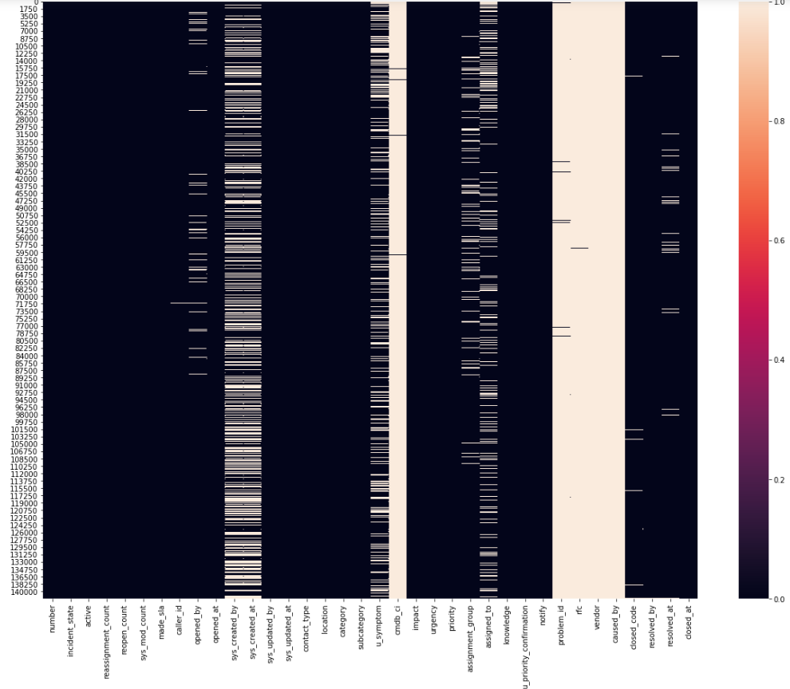
Découverte de la data
Les valeurs manquante : ‘?’
Un heatmap pour une visualisation globale
Constat : Des colonnes possède trop de valeurs manquantes(zone rouge), elles seront enlevées. Les autres subiront un traitement.

Slide 5
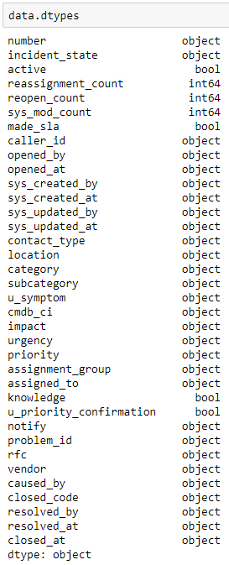
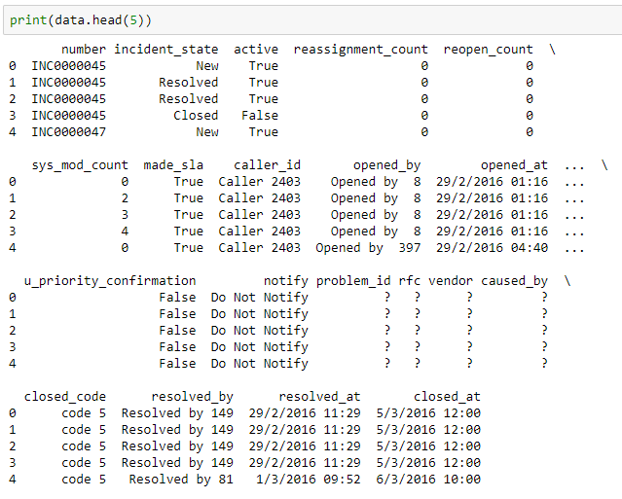
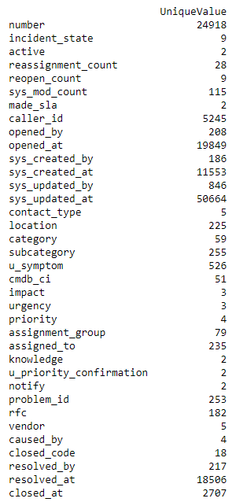
Le type des colonnes (dates, numérique, qualitatif, booléen)
Vision global de la donnée
Les valeurs uniques par colonnes

Slide 6

Pré - Processing de la data
Drop des colonnes avec beaucoup de valeurs manquantes
Nouvelles colonnes pour les date
→ Remplacement des colonnes de dates par 5 colonnes : jour/mois/année/heure/minute
→ Ajout d’une colonne correspondant au jour de la semaine lié à la date (valeurs : 0,1,2,3,4,5,6)

Slide 7

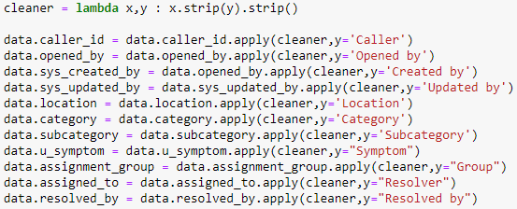
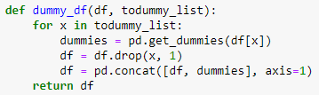
Retrait des str superflue
Objectif : Avoir uniquement la partie numérique en se débarrassant de la partie « str »
Ex : colonne caller_id, valeur : "Caller 2403". On garde uniquement "2403"
Nouvelles colonnes « dummies » des features catégorielles
Pour chaque valeurs différentes d’une colonne catégorielle, on crée une nouvelle colonne booléen.
Colonnes « dummisées » : 'incident_state', 'contact_type', 'closed_code', 'vendor', 'notify'

Slide 8

Remplacement des valeurs manquantes
Dates : Forward Fill (remplacement par la valeur précédente) pour garder une chronologie plus logique qu’un remplacement par « most_frequent ».
Les reste : remplacement par la valeur la plus fréquente de la colonne.
Conversion en numérique des données (booléen)

Slide 9
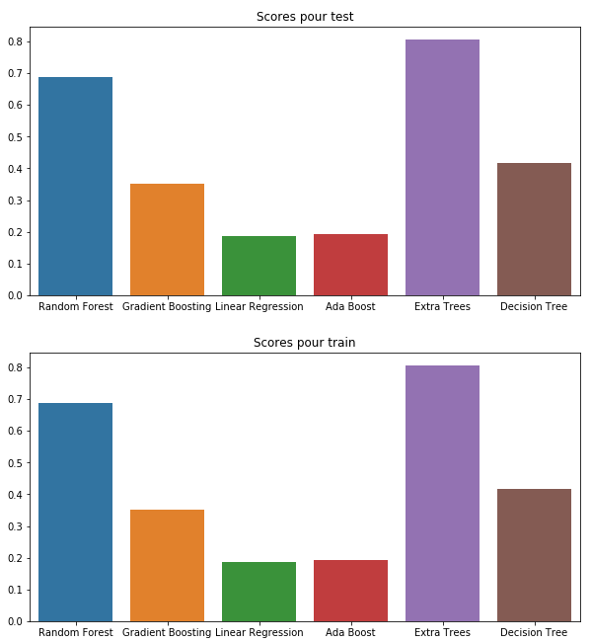
Choix du modèle
Séparation en train et test
Les modèles testés et leur comparaison

Slide 10
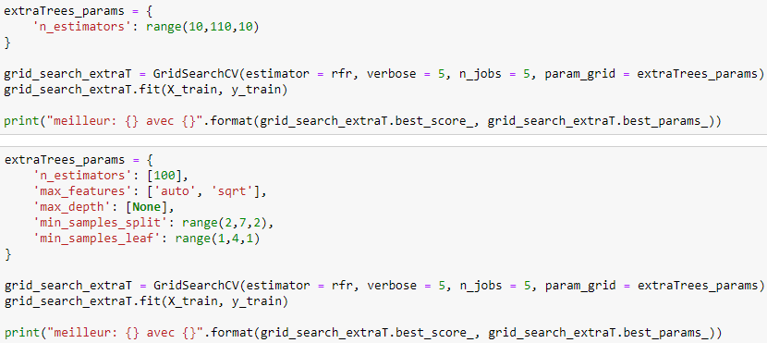
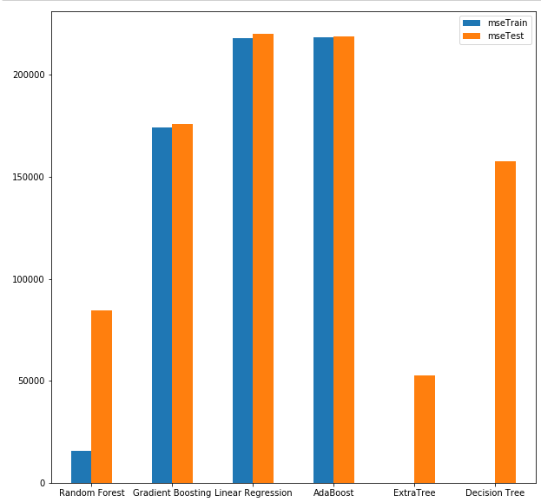
Grid Search avec ExtraTrees Regressor
MSE

Slide 11
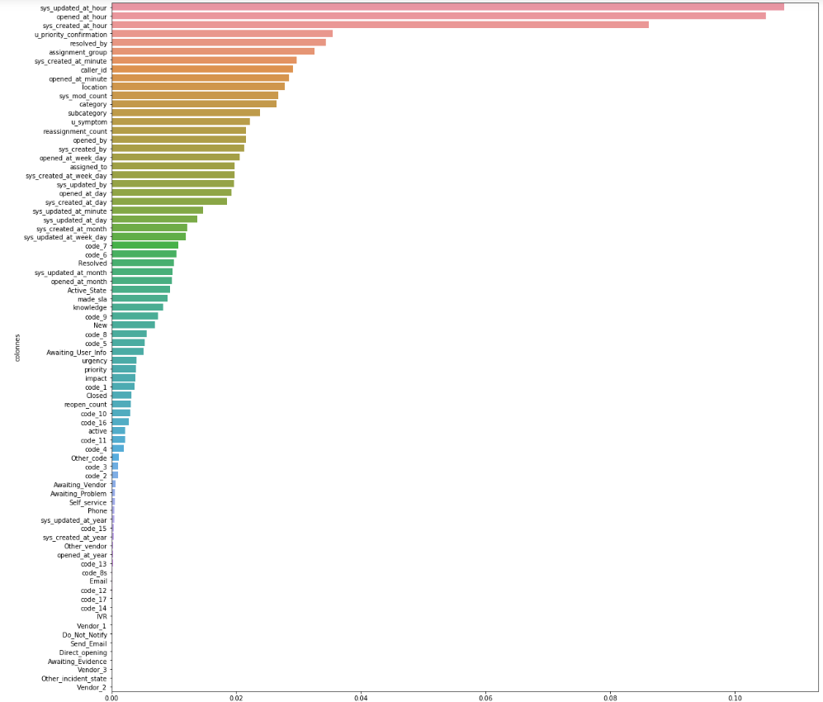
Feature importance avec ExtraTrees Regressor

